Slide 1

TU ERES ESPECIAL PARA DIOS
Como si no hubiera otra persona en el universo

Slide 2
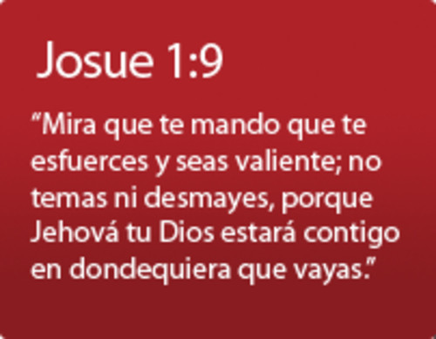
Esta promesa es para ti:
¡No te dejaré, ni te desampararé!

Slide 3

CON MUCHO AMOR HE PREPARADO ESTAS DIAPOSITIVAS PARA TI, DESEANDO LA MAYOR BENDICIÓN DE DIOS PARA TI. AMEN.

Slide 4
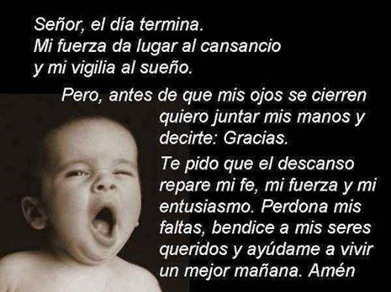

Slide 5


Slide 6


Slide 7


Slide 8

¡Necesito urgentemente tu ayuda!
¡Lee Mi Palabra, obedece, ora, confía, y encontrarás la solución a tus problemas!.

Slide 9
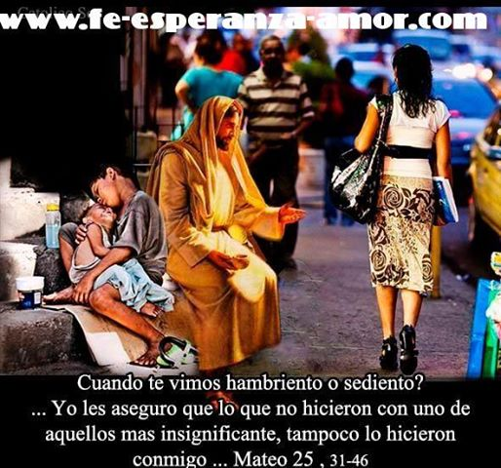
No los ignores, has lo que puedas en bien de tu prójimo en este día, y Dios te lo recompensara.

Slide 10
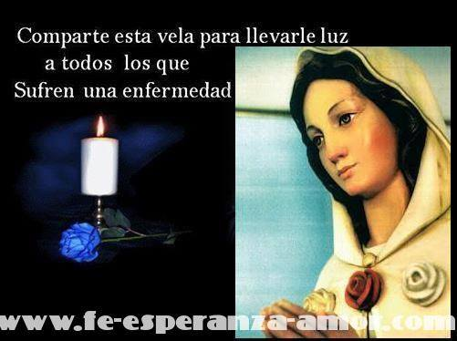
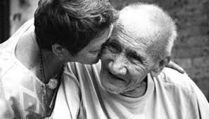

Slide 11
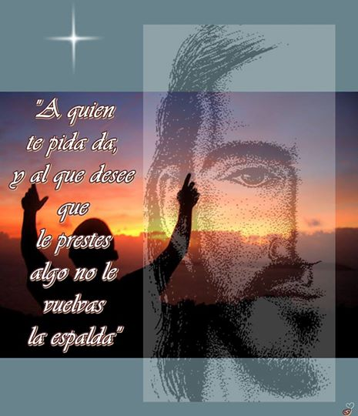

Slide 12
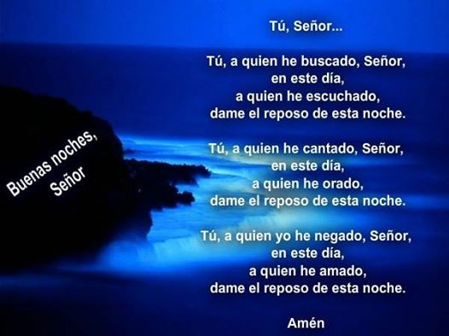

Slide 13

Aunque la palabra Trinidad no aparece en la Biblia, ella es real en la Palabra de Dios derramando su amor.
Se manifestó en el bautismo de Jesús (Mat.3:16,17), es mencionada en la bendición de Pablo (2Cor:13.13), y seguramente sigue tus pasos cada día. Amen.

Slide 14


Slide 15

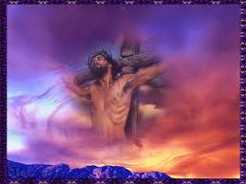
Lo demostró al enviar a su Hijo para que muriera en tu lugar.
Amen.

Slide 16

«porque no dará por inocente Jehová al que tome su nombre en vano» Éxodo 20:7.

Slide 17
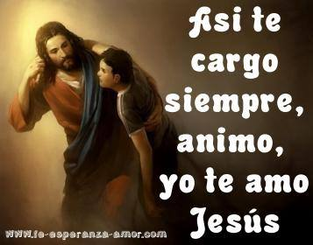
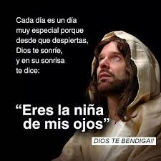

Slide 18
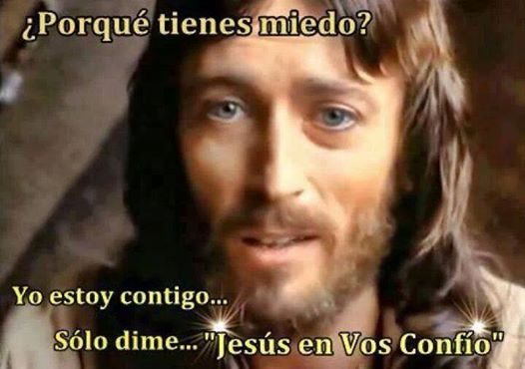
En el mundo tendréis aflicción, pero confiad, yo he vencido al mundo
Juan 16;33.

Slide 19

Después oí la voz del Señor, que decía:
--¿A quién enviaré y quién irá por nosotros?
Entonces respondí yo:
--Heme aquí, envíame a mí» Isaías 6:8.
DIOS ESPERA QUE TU HAGAS SU OBRA EN ESTE DÍA

Slide 20
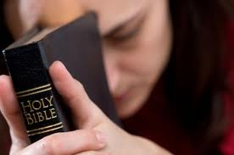

Si tu quieres saber del gran amor de Dios, dedica tiempo diariamente para leer la Biblia y Él enternecerá tu corazón.

Slide 21
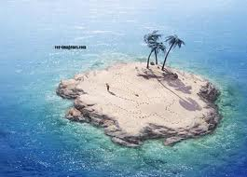
Recuerda:
El que no vive para servir, no sirve para vivir.
No te aísles, eres parte de la familia de Dios, todos te amamos
Lea Mat.22:37-39. Primero Dios, segundo mi prójimo, tercero yo.

Slide 22


El secreto está en la forma de ver las cosas, y las cosas cambiarán fe forma.
Piensa en Dios, y todo se resolverá.

Slide 23


Slide 24



Slide 25

«…alégrate con la mujer (o con el hombre) de tu juventud,» Prov.5:18.
Cuantos hay que no han podido encontrar la mujer o el hombre de sus sueños.

Slide 26



El mayor sueño de Dios es verte en su reino por toda la eternidad

Slide 27

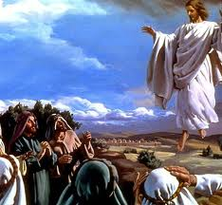
Ese es nuestro deseo, que Dios te bendiga cada segundo, cada minuto, daca hora y cada día de la semana, porque Jesús lo prometió: «Yo estoy con vosotros todos los días» Mat.28.20.

Slide 28
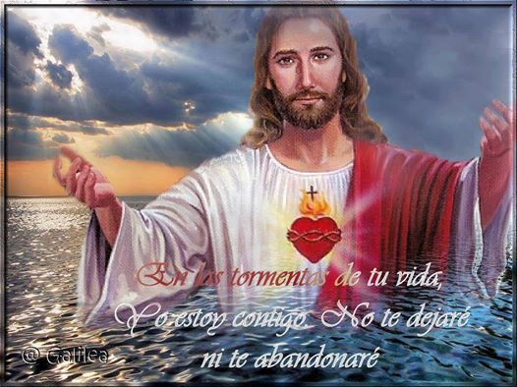
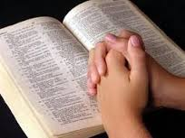
No permitas que nada interrumpa tu relación con Cristo, tu eres lo mas importante para Él, y Él debe ser lo más importante en tu vida.
Amen.

Slide 29

Recuerda su promesa:
«Yo estoy con vosotros todos los días» Además Él dijo: «si así no fuera, yo os lo hubiera dicho» Juan 14:2.

Slide 30

Si le quedaste debiendo algo a alguien, paga lo que debes , recuerda que las ofensas son en doble sentido: a la persona y a Dios quien es el originador de la Ley.
Recuerda siempre, siempre que tu eres un cristiano, por tanto, debes portarte como lo haría Cristo.

Slide 31
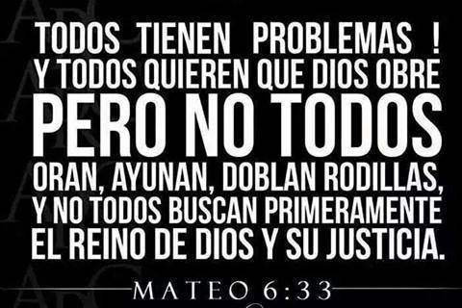

Si tu deseas pasar la eternidad con Cristo en las mansiones Eternas debes hacer dos cosas: primero, entregarte a Cristo quien murió en tu lugar, y segundo , hacer Su voluntad, ya que Apoc.21:27 dice: No entrará en ella ninguna cosa impura o que haga abominación y mentira, sino solamente los que están inscritos en el libro de la vida del Cordero.

Slide 32

Una vez que hayas entregado tu vida al Señor Jesús, serás la persona más feliz del mundo, y debes tener en cuenta las Palabras de Jesús: «No penséis que he venido a abolir la Ley o los Profetas; no he venido a abolir, sino a cumplir 18 porque de cierto os digo que antes que pasen el cielo y la tierra, ni una jota ni una tilde pasará de la Ley, hasta que todo se haya cumplido.
19 De manera que cualquiera que quebrante uno de estos mandamientos muy pequeños y así enseñe a los hombres, muy pequeño será llamado en el reino de los cielos; pero cualquiera que los cumpla y los enseñe, este será llamado grande en el reino de los cielos». Debes aceptar la Ley de Dios tal como está escrita, No le cambies ni una «jota» ni una «tilde», porque te perderás.

Slide 33

Si tu haces esto, serás feliz cada día, pero si como seres humanos que somos sobrevienen dificultades , enfermedades, y el camino se te hace difícil, recuerda las palabras del apóstol Pedro: «Echad toda vuestra ansiedad sobre él, porque él tiene cuidado de vosotros».(1Pedro 5:7).
Deja que Él se haga cargo de tus problemas, enfermedades y temores. Y dale Gloria al Señor que te ama. Amen.

Slide 34
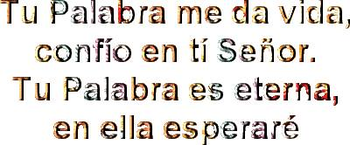

Slide 35
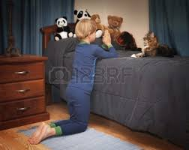
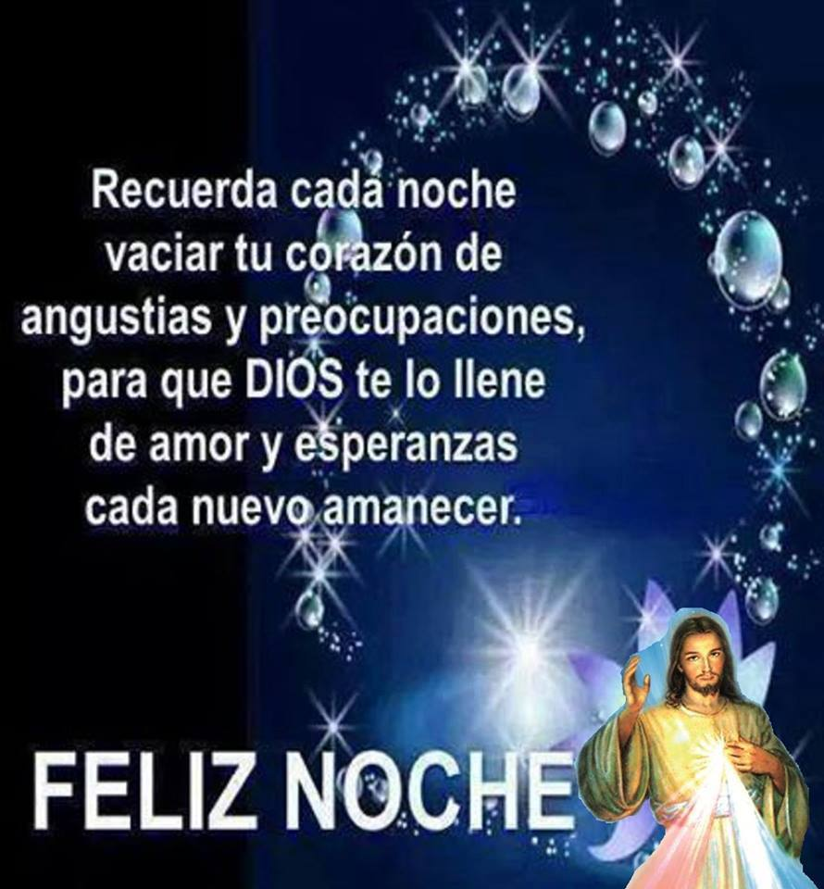
Confiésate directamente con tu Creador cada noche, antes de entregarte al sueño, Él te ama, te escucha, y se siente feliz de escuchar tu confesión. Amen.

Slide 36



Slide 37


Slide 38

Dios desea pasar la noche y el día con tigo y con toda tu familia, lo que más desea Dios es tu bienestar y felicidad. Amen.

Slide 39
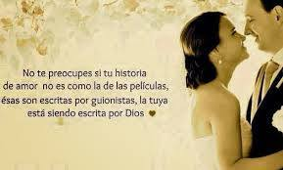
«Maridos, amad a vuestras mujeres, así como Cristo amó a la iglesia y se entregó a sí mismo por ella. Así también los maridos deben amar a sus mujeres como a sus mismos cuerpos. El que ama a su mujer, a sí mismo se ama» (Efe.5:25,28).

Slide 40

«Yo soy el Alfa y la Omega, el principio y el fin, dice el Señor, el que es y que era y que ha de venir, el Todopoderoso»Apoc.1:8.

Slide 41

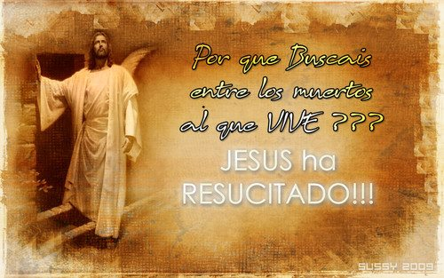
Cuando el Señor Jesús anduvo en la tierra como el Hijo del Hombre, Él oraba muy seguido por Sus discípulos. Les amaba, y oraba para que ellos fueran guardados del mal.
Como el Hijo del Hombre ya glorificado en el Cielo, Él ahora intercede por los creyentes. ¡El Señor Jesucristo es el Intercesor Perfecto! Una razón de esto es porque Él nos comprende perfectamente. Él Mismo, vivió aquí como hombre.

Slide 42

Que maravilloso es saber que Nuestro Salvador, resucitó, y ascendió al cielo para interceder por cada uno de los que acuden a Él en busca de ayuda.
Pero recuerda que Jesús allí en el cielo, ya no es un niño, pues Jesús cuando fue crucificado, y resucitado conforme a las Escrituras tenia 33 años y medio (Luc.3:23; Dan.9:26,27).

Slide 43
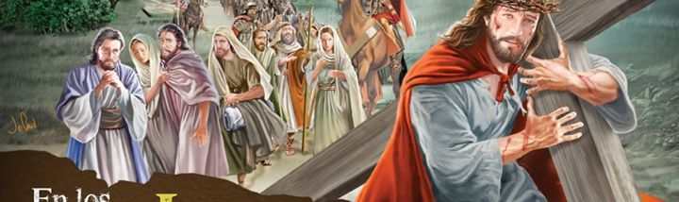
¡TODO ESTO LO HICE POR TI! PORQUE TE AMO.
¿QUÉ HAS HECHO TU POR MI?

Slide 44


Slide 45
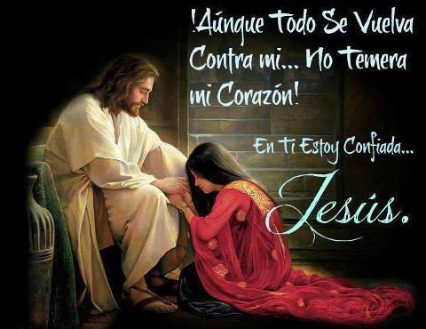
Jesús no te ha fallado, Él espera que tu no le falles a Él.Permane-ced en mi dice Juan 15:4.

Slide 46

Para que esas rejas en que estas encerrado te sean abiertas debes escuchar el llamado de Cristo que dice: «Venid a mí todos los que estáis trabajados y cargados, y yo os haré descansar» Mat.11:28.

Slide 47

Dios es un Dios que le gusta bendecir. Dios es un Dios que se deleita en bendecir. Dios es un Padre que no escatima buenos dones de sus hijos. Él dice: «El ángel de Jehová acampa en derredor de los que le temen, Y los defiende» Salmo 34:7.

Slide 48
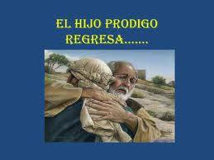
Todos hemos sido semejantes al «hijo prodigo», que aunque no nos faltaba nada, hemos sido ingratos con nuestro Amante Padre Celestial, de una o de otra manera nos hemos alejado de Él, pero Él nos invita: «Venid a mí todos los que estáis trabajados y cargados, y yo os haré descansar» Mat.11:28.

Slide 49


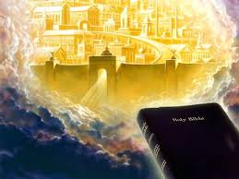
«Cosas que ojo no vio ni oído oyó ni han subido al corazón del hombre, son las que Dios ha preparado para los que lo aman» 1Cor.2:9.

Slide 50
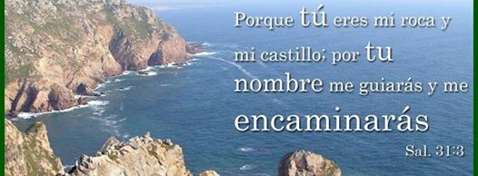

Slide 51

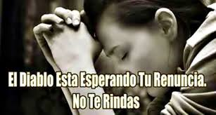
Refúgiate en Cristo cada momento y estarás seguro.

Slide 52

Conclusión
Mi deseo y oración es que estos mensajes sean de gran ayuda en tu vivir diario, Amen.
No olvides que Dios te ama de una manera tan especial como si no hubiera otra persona a quien amar en el mundo, tanto que dio a Su Hijo para que viniese a salvarte.

